Slide 1
Rotación de cribado Neonatal

Slide 2
Indice
Revisar el marco actual del cribado neonatal en España.
Analizar la fase preanalítica como elemento crítico del rendimiento del programa.
Revisar la fase analítica desde la perspectiva del laboratorio clínico.
Describir la fase postanalítica: validación, comunicación, confirmación y derivación.
Resaltar los principales indicadores de calidad y los puntos críticos del proceso.

Slide 3
Cribado neonatal: concepto y finalidad
El cribado neonatal es un programa poblacional de salud pública dirigido a la identificación precoz de recién nacidos con determinadas enfermedades congénitas que pueden beneficiarse de una intervención temprana antes de la aparición de síntomas clínicos.
Su finalidad no es establecer un diagnóstico definitivo, sino seleccionar a los recién nacidos con mayor probabilidad de padecer una enfermedad para realizar estudios confirmatorios y, en su caso, iniciar tratamiento de forma precoz.
Desde el punto de vista del laboratorio clínico, el cribado neonatal debe entenderse como un proceso integral que incluye la obtención de la muestra, su transporte, el análisis, la validación, la comunicación del resultado y la coordinación con las unidades clínicas responsables de la confirmación diagnóstica y el seguimiento.

Slide 4
Marco del programa en España
En España, el cribado neonatal forma parte de la cartera común del Sistema Nacional de Salud y se articula a través de programas organizados en las comunidades autónomas, con evaluación global mediante el sistema de información del SNS.
El Ministerio de Sanidad dispone de documentos técnicos que establecen los objetivos, los requisitos de calidad, las recomendaciones de desarrollo del programa y los protocolos consensuados.
Por tanto, el cribado neonatal no debe considerarse una actividad aislada del laboratorio, sino un programa estructurado, protocolizado y evaluable, con implicaciones clínicas, organizativas y de equidad asistencial.

Slide 5
Enfermedades incluidas y realidad organizativa
El panel de enfermedades incluidas en el programa común del SNS ha ido ampliándose de forma progresiva. Además de la cartera común, algunas comunidades autónomas han desarrollado paneles ampliados, lo que ha condicionado una cierta heterogeneidad territorial en la oferta efectiva de cribado neonatal.
Esta situación obliga a distinguir entre:
Cartera común del SNS.
Desarrollos autonómicos complementarios.
Protocolos analíticos y postanalíticos propios de cada programa.
Para el laboratorio, esta heterogeneidad tiene implicaciones directas sobre la selección de marcadores, la organización del flujo analítico, la definición de puntos de corte, la necesidad de pruebas de segundo nivel y la estructura de derivación clínica.

Slide 6
El cribado neonatal como proceso completo
El rendimiento del cribado neonatal depende de la correcta ejecución de todas las fases del proceso:
Información a la familia.
Obtención de la muestra.
Secado, conservación y transporte.
Recepción y verificación en laboratorio.
Análisis, validación e interpretación.
Comunicación del resultado.
Solicitud de nueva muestra cuando proceda.
Derivación a unidades clínicas de referencia, confirmación diagnóstica, e inicio de tratamiento y seguimiento.
En consecuencia, los errores y demoras no se concentran exclusivamente en la fase analítica. Una parte relevante de las incidencias aparece en las interfaces entre niveles asistenciales y entre etapas del circuito.

Slide 7
Fase preanalítica: relevancia para el laboratorio
La fase preanalítica es crítica en el cribado neonatal porque condiciona de forma directa:
La validez de la muestra.
La interpretabilidad de los resultados.
La necesidad de repetición.
La tasa de falsos positivos.
La posibilidad de falsos negativos.
El tiempo global hasta la confirmación diagnóstica y el tratamiento.
A diferencia de otros entornos analíticos, en el cribado neonatal la calidad preanalítica no solo afecta a la precisión del resultado, sino al propio impacto clínico del programa. Una muestra mal obtenida, mal identificada o mal transportada puede traducirse en un retraso diagnóstico evitable.

Slide 8
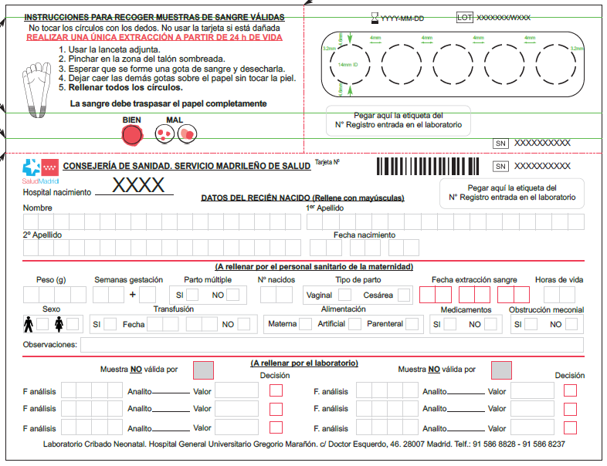

Slide 9
Toma de muestra
La muestra de sangre seca en papel debe obtenerse, de forma general, entre las 24 y las 72 horas de vida.
Este intervalo intenta equilibrar dos necesidades:
Disponer de tiempo suficiente para que determinados marcadores alcancen una expresión analítica útil.
Evitar un retraso excesivo que comprometa la detección precoz y el inicio del tratamiento.
Las muestras tomadas demasiado precozmente pueden dificultar la interpretación de algunos analitos y aumentar la probabilidad de resultados no concluyentes o de necesidad de repetición. Por el contrario, una toma tardía reduce la oportunidad del programa y puede retrasar el abordaje clínico en patologías tiempo-dependientes.

Slide 10
Identificación inequívoca y trazabilidad
La identificación correcta del recién nacido y de la muestra es un requisito esencial del programa.
La tarjeta de cribado debe permitir:
Identificar de forma inequívoca al recién nacido.
Vincular la muestra con el episodio asistencial.
Asegurar la trazabilidad de todas las etapas.
Recuperar la información necesaria en caso de repetición, derivación o auditoría.
La trazabilidad debe mantenerse desde la obtención de la muestra hasta la comunicación del resultado final y el cierre del caso. En este contexto, los errores de identificación no deben considerarse incidencias administrativas menores, sino fallos críticos con potencial repercusión clínica grave.

Slide 11
Información clínica mínima necesaria
La interpretación adecuada del cribado neonatal requiere disponer, junto a la muestra, de información clínica básica. Entre los datos más relevantes se incluyen:
Fecha y hora de nacimiento, fecha y hora de extracción.
Sexo, peso y edad gestacional.
Hospital o centro de nacimiento.
Prematuridad o muy bajo peso.
Transfusiones previas, fecha y tipo, nutrición parenteral, tratamientos farmacológicos relevantes.
Incidencias clínicas específicas que puedan modificar la interpretación.
La ausencia de estos datos limita la validación facultativa, dificulta la aplicación correcta de los algoritmos de decisión y puede incrementar la necesidad de segundas muestras o de interpretaciones conservadoras.

Slide 12
Calidad de la muestra en papel de filtro
La muestra debe obtenerse con técnica correcta y con una impregnación adecuada del papel de filtro. El laboratorio debe vigilar especialmente la presencia de incidencias como:
Muestra insuficiente o escasa.
Impregnación incompleta o no homogénea.
Saturación.
Superposición de gotas.
Deterioro del papel.
Estas incidencias condicionan rechazo, solicitud de nueva muestra o limitación de la interpretación. En el cribado neonatal, la aceptación acrítica de una muestra de mala calidad puede ser más perjudicial que su rechazo, ya que genera una falsa sensación de seguridad diagnóstica.
Las recomendaciones técnicas insisten en que el secado debe realizarse en horizontal, a temperatura ambiente, durante un tiempo suficiente antes del envío. Si el transporte se retrasa, las condiciones de almacenamiento cobran especial importancia para preservar la estabilidad de los analitos.

Slide 13
Fase analítica: características generales
La fase analítica del cribado neonatal presenta particularidades que la diferencian de otras áreas del laboratorio:
Trabaja sobre sangre seca en papel.
Maneja grandes volúmenes poblacionales.
Prioriza sensibilidad y oportunidad diagnóstica.
Requiere puntos de corte específicos.
Integra con frecuencia perfiles multianalito.
Exige validación contextualizada según edad, peso, situación clínica y condiciones preanalíticas.
Por tanto, el resultado analítico no puede interpretarse de forma aislada ni trasladarse automáticamente al lenguaje diagnóstico. Debe integrarse dentro de un algoritmo de cribado y de una toma de decisiones protocolizada.

Slide 14
Principales tecnologías analíticas en cribado neonatal
Las plataformas empleadas en cribado neonatal dependen de la enfermedad o grupo de enfermedades analizadas. De forma general, el laboratorio utiliza:
Inmunoensayos para determinados marcadores hormonales o proteicos.
Espectrometría de masas en tándem para aminoácidos y acilcarnitinas.
Técnicas específicas para hemoglobinopatías.
Procedimientos complementarios o de segundo nivel según el panel implantado.
La incorporación progresiva de nuevas enfermedades y nuevos biomarcadores obliga a revisar continuamente la organización del laboratorio, la validación de los métodos, los puntos de corte y la relación entre cribado bioquímico y herramientas moleculares o funcionales cuando proceda.

Slide 15
Tiempo de respuesta del laboratorio
En cribado neonatal, el tiempo de respuesta es un componente esencial de la calidad. No basta con obtener un resultado fiable; ese resultado debe estar disponible con suficiente rapidez para permitir la actuación clínica precoz.
Los documentos técnicos del SNS establecen objetivos específicos de calidad para el tiempo máximo entre la recepción de la muestra y la disponibilidad del resultado de laboratorio. Asimismo, se monitoriza la edad a la detección y el tiempo hasta la derivación y el tratamiento.
Desde la perspectiva del servicio de cribado neonatal, esto obliga a garantizar:
Recepción ágil de muestras.
Continuidad asistencial.
Canales de comunicación bien definidos con las unidades clínicas.

Slide 16
Repetición analítica y pruebas de segundo nivel
Cuando se detecta una alteración, el laboratorio debe aplicar criterios previamente definidos para decidir entre:
Repetición del análisis sobre la misma muestra.
Solicitud de nueva muestra.
Realización de prueba de segundo nivel.
Derivación directa a la unidad clínica de referencia.
Las pruebas de segundo nivel, cuando están disponibles, mejoran la especificidad del cribado y reducen derivaciones innecesarias, siempre que se integren dentro de un algoritmo validado. Su uso debe acompañarse de una revisión periódica de impacto sobre sensibilidad, valor predictivo positivo y tiempos de respuesta.
El valor del laboratorio no reside únicamente en medir analitos, sino en organizar una secuencia analítica eficiente que maximice el beneficio clínico del programa.

Slide 17
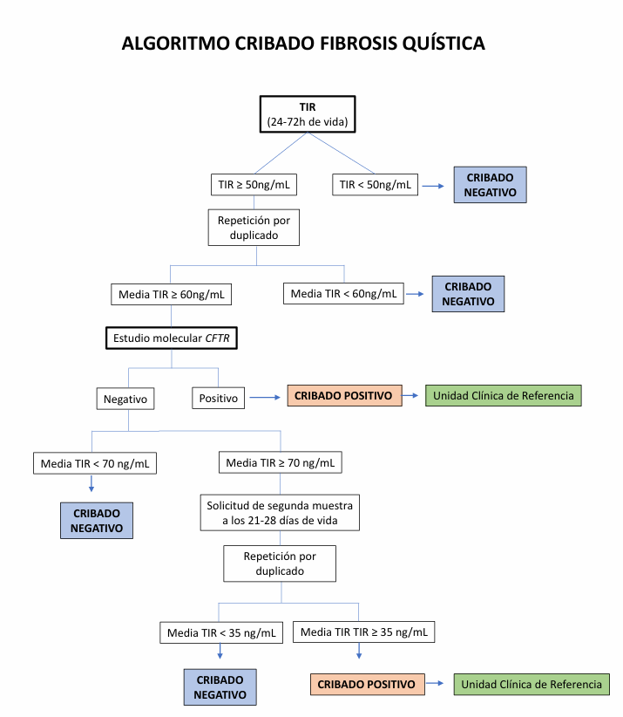

Slide 19
Aspectos clave a destacar al comentar los algoritmos
El algoritmo transforma un resultado de cribado en una decisión asistencial.
Debe reducir la variabilidad interprofesional.
Debe integrar datos preanalíticos, analíticos y clínicos.
Debe definir claramente los resultados negativos, dudosos y positivos.
Debe establecer qué situaciones requieren repetición, nueva muestra, prueba de segundo nivel o derivación inmediata.
Debe ser revisable a partir de los indicadores del programa y de la experiencia acumulada.

Slide 20
Comunicación de resultados
La comunicación de resultados debe ajustarse a la criticidad del hallazgo:
Los resultados normales siguen el circuito habitual del programa.
Los resultados dudosos o no concluyentes requieren solicitud rápida de nueva muestra y seguimiento hasta su recepción.
Los resultados claramente patológicos o altamente sugestivos deben comunicarse de forma urgente, trazable y protocolizada a la unidad clínica responsable.
Es imprescindible registrar:
Fecha y hora de validación.
Fecha y hora de comunicación.
Profesional receptor.
Necesidad o no de nueva muestra.
Situación final del caso.
La trazabilidad postanalítica es tan importante como la trazabilidad preanalítica. Un resultado crítico correctamente medido, pero mal comunicado o comunicado tarde, representa un fallo asistencial relevante.

Slide 21
Cribado positivo no equivale a diagnóstico
Uno de los principios fundamentales del programa es que un resultado positivo de cribado no constituye un diagnóstico definitivo.
Su significado es el de una alerta de riesgo aumentada que obliga a realizar estudios confirmatorios. Según la enfermedad, la confirmación puede requerir:
Analítica en sangre o plasma.
Estudio urinario.
Técnicas funcionales.
Confirmación hematológica o proteómica.
Estudio genético.
Valoración por especialistas de referencia.
Esta distinción debe quedar muy clara tanto para los profesionales como para las familias, ya que una comunicación imprecisa puede generar ansiedad innecesaria o interpretaciones erróneas sobre el alcance del hallazgo.

Slide 22
Papel del servicio de Análisis Clínicos
El servicio de Análisis Clínicos tiene un papel central en el cribado neonatal, no solo como ejecutor técnico del análisis, sino como responsable de asegurar la robustez del proceso global.
Sus funciones incluyen:
Estandarización preanalítica.
Control de calidad analítico.
Validación facultativa.
Definición y revisión de puntos de corte.
Incorporación de pruebas de segundo nivel.
Desarrollo y actualización de algoritmos.
Coordinación con unidades clínicas.
Monitorización de indicadores.
Participación en auditoría y mejora continua.
En definitiva, el laboratorio es uno de los principales garantes de la calidad, la equidad y la oportunidad diagnóstica del programa.

Slide 23
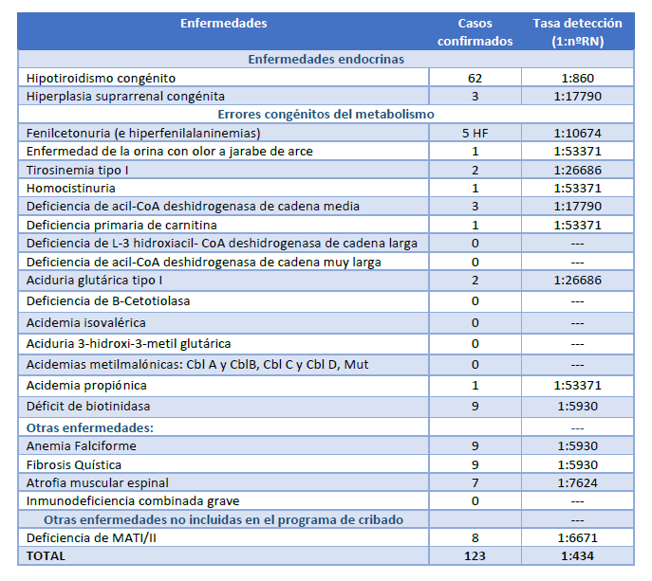

Slide 24
Retos actuales del cribado neonatal en España
Entre los principales retos del cribado neonatal en España destacan:
Homogeneizar la calidad entre territorios,
Consolidar la ampliación progresiva del panel,
Adaptar la organización del laboratorio a nuevas enfermedades y nuevos biomarcadores,
Integrar herramientas de segundo nivel y técnicas moleculares cuando proceda,
Mejorar la interoperabilidad de los sistemas de información,
Reducir repeticiones evitables,
Reforzar la trazabilidad y la evaluación continua.
Todos estos retos requieren liderazgo técnico, coordinación interprofesional y una cultura de mejora continua basada en indicadores.

Slide 25
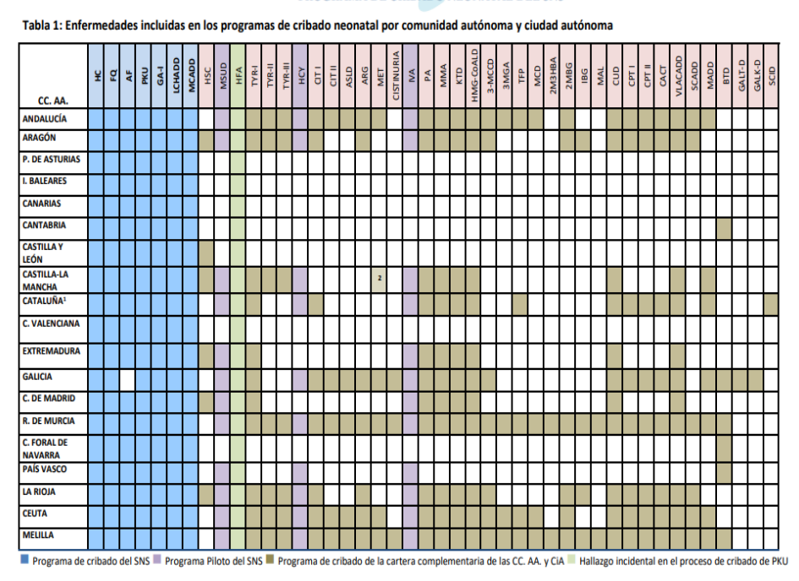

Slide 26
Conclusiones
El cribado neonatal es un programa de salud pública de alta complejidad técnica y organizativa.
La fase preanalítica es determinante para la calidad real del proceso, ya que condiciona la validez de la muestra, la interpretación del resultado y los tiempos de actuación.
La fase analítica debe entenderse como un sistema escalonado de cribado, sustentado en métodos validados, control de calidad, puntos de corte apropiados y validación experta.
La fase postanalítica es esencial para transformar un resultado en beneficio clínico, mediante comunicación urgente, confirmación diagnóstica y derivación adecuada.
Desde la perspectiva del servicio de Análisis Clínicos, el cribado neonatal no es solo una prueba de laboratorio, sino un proceso asistencial integrado en el que la calidad depende de la coordinación entre profesionales, de la estandarización de los circuitos y de la evaluación continua de resultados.

